Slide 1
Гомология и выравнивание
Множественное выравнивание последовательностей гомологичных белков

Slide 2
План
Задание
Гомология (3 слайда)
  Термин
  Эволюция геномов бактерий
  Гомологию белков и фрагментов геномов определяют по сходству
Эволюционное выравнивание (2)
  Отражение эволюции с помощью выравнивания
  Смысл выравнивния последовательностей гомологичных белков
Множественное выравнивание (10 + | Jalview demo)
  Анализ выравнивания
  Консервативное значит важное
  Множественное выравнивание против парного
  Алгоритмы.
Эволюционные домены
  Определение
  Примеры из Pfam
  Как происходят изменения доменной архитектуры
Крупные перестройки в геномах
  Следствия для белков. Карты локального сходства белков
  Эволюционные домены
  БД Pfam
Jalview
  Эволюция белков
  Эволюционные события
  Эволюционные домены

Slide 3
1. Задание по теме "гомология и выравнивание"
Результат:
Тривиальная часть - описание одного семейства по информации из Pfam
Нетривиальная (самому или самой надо думать и принимать решения) - одно выравнивание двух подгрупп белков семейства с обоснованием их различий
Методы:
Сервисы базы данных Pfam
Редактор выравниваний Jalview
Blast выравнивание 2х последовательностей, в формате Dot Plot
Uniprot поиск и скачивание результата в табличном формате
1. Выберите семейство доменов из Pfam для анализа
От выбора зависит всё дальнейшее
Ограничения, направлены на то, чтобы обезопасить вас от больших технических трудностей, они не являются абсолютными
2. Опишите семейство доменов
Укажите число доменных архитектур с этим доменом
Выберите две достаточно представленные доменные архитектуры и укажите какие именно выбрали, их названия и число белков с каждой из них
Укажите число разных белков с доменом семейства, для которых известна 3D структура. Разные структуры одного и того же белка (по Uniprot ID) считать за одну.
Укажите число белков с доменом по таксонам самого высокого ранга. Типично - по суперцарствам(они же домены жизни) - бактерии, археи, эукариоты.
3. Постройте карту локального сходства (Dot Plot) двух белков из семейства, но с разной доменной архитектурой
Придумайте эволюционный сценарий наблюдаемого
4. В выравнивании семейства выделите на основании сходства две подгруппы доменов Pfam
В ответе - выравнивание, содержащее обе подгруппы и обоснование различий подгрупп
5. Сохраните таблицу со всеми белками из Uniprot семейства Pfam

Slide 4
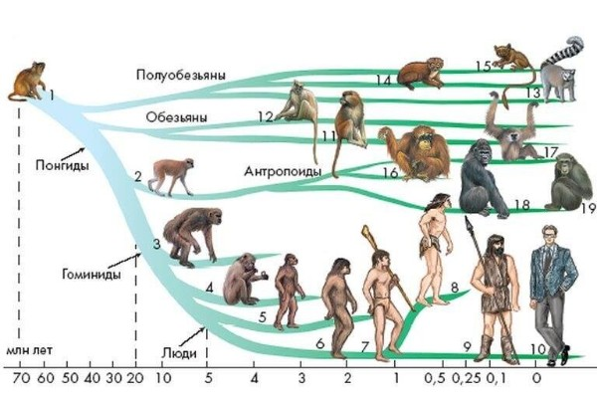
2. Гомология – наличие общего предка
В словарик:
* Последний общий предок (LCA)
* Гомология
Последний общий предок ныне живущих обезьян.
Гомоло́гия (др.-греч. ὅμοιος «подобный, похожий» + λογος «слово, закон»)
в биологии — сопоставимость частей сравниваемых биологических объектов, обусловленная общностью происхождения
wiki
Для целых организмов термин «гомология» не употребляют

Slide 5
Эволюция геномов бактерий
Половое размножение отсутствует
Небольшие, локальные изменения от поколения к поколению.
Замены нуклеотидов, короткие делеции и вставки
Изменения локальные, но их может быть много в эволюции
Происходят случайно. С разной частотой^{*)}
Контролируются отбором – носители вредных и слабо вредных мутации удаляются из популяции.
Накапливаются от поколения к поколению. Пытаются по их числу измерять время от потомков до последнего общего предка
Крупные единовременные изменения генома
тем более – под отбором! Сохраняются только удачные.
Но из-за огромного количества организмов, мы их видим
^{*)} У Deinococcus radiodurans частота повыше. Почему?

Slide 6
Гомологию последовательностей нуклеотидов и белков выводят из сходства последовательностей
Геномы и белки, как молекулы, определяются (почти ^{*)} однозначно) своей последовательностью
Поэтому их гомология определяется похожестью последовательностей
  Как говорить можно, и как нельзя
  - Высокая гомология последовательностей
  +Высокое сходство последовательностей
^{*)} почему почти?

Slide 7
3. Эволюционное выравнивание

Slide 8
Выравнивание последовательностей потомков относительно предка
предок 1 2 3 4 5 6 7 8 9 10 11 12 13 14 15 16 17
предок TATGCGAATGCCCTGAA
сын TATGAGAATGCCCTGAA замена
внук TATGCGAATGCTCTGAA замена
правнук TATGCGAATCGCTCTGAA вставка 1 п.н.
праправнуку TATGAGAAACGCTCTGAA замена
прапраправнук TGAGAAACGCTCTGAA делеция 2 п.н.
потомок 1 4 5 6 7 8 9 9a 10 11 12 13 14 15 16 17
Нукл-ы потомка с номерами как у предка являются гомологами нукл-в предка
предок TATGCGAAT-GCCCTGAA
сын TATGAGAAT-GCCCTGAA
внук TATGCGAAT-GCTCTGAA
правнук TATGCGAATCGCTCTGAA
праправнуку TATGAGAAACGCTCTGAA
прапраправнук T--GAGAAACGCTCTGAA
Выравнивание: гомологичные нуклеотиды - друг под другом

Slide 9
Идеальное выравнивание потомков относительно общего предка
Синий – вставка
Красный – замена
- Делеция
относительно ПРЕДКА
ПРЕДОК
===========
праправнук1
праправнук2
праправнук3
праправнук4
праправнук5
TAT--GCGAAT-GCCCTGAA
===================================
TAT--GCAAAACGCTCGGAA 4 замены, 1 вставка
TAT--GCGAA--GCTCTGAA 1 делеция, 1 замена
TAT--GCGTATCGCTCGGAA 3 замены, 1 вставка
TAT--GCGAAT-GC---GAA 1 делеция 3 п.н.
TATATGCAAAT-GCCCTGAA 1 вставка 2 п.н., 1 замена
Современные ПОТОМКИ
Такое выравнивание бывает только в экспериментах по изучению эволюции. E.coli (Ленский), шизофилум (А.Кондрашов), др.

Slide 10
4. Множественное выравнивание последовательностей гомологичных белков
(анализ результата выравнивания)
Сокращения
* а.к.о. – аминокислотный остаток
* aa – amino acid residue
Эволюционное выравнивание (редко достижимый идеал) :
в каждой колонке стоят гомологичные аминокислотные остатки (или “-” – символы гэпа )

Slide 11
Смысл выравнивния последовательностей гомологичных белков
Некоторые кодоны а.к.о. гомологичных белков потомков произошли из одного кодона последнего общего предка этих белков, или были делятированы в эволюции, или появились в результате вставки новых кодонов
Цель программ множественного выравнивания последовательностей гомологичных белков воспроизвести эволюционное выравнивание
Это не всегда хорошо получается. Есть проблемы.
Программы выравнивания основываются на сходстве последовательностей, так как последовательности белков обычно подвержены стабилизирующему отбору и потому их последовательности изменяются медленно
Сходство может появиться случайно (теор. вер.)
Вывод. Нужно учиться чему верить в выравнивании, а чему нет!
Для этого нужно набираться опыта на примерах.

Slide 12
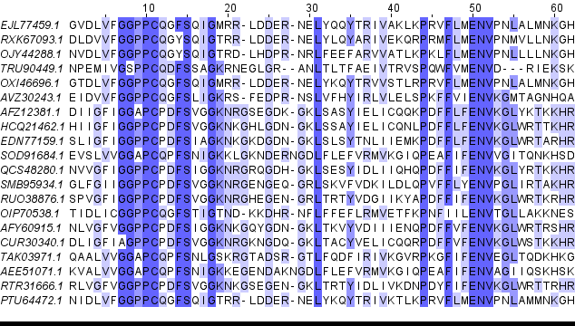
Биологический смысл выравнивания
Обсуждаем смысл колонок и гэпов
DNA (cytosine-5-)-methyltransferase

Slide 13
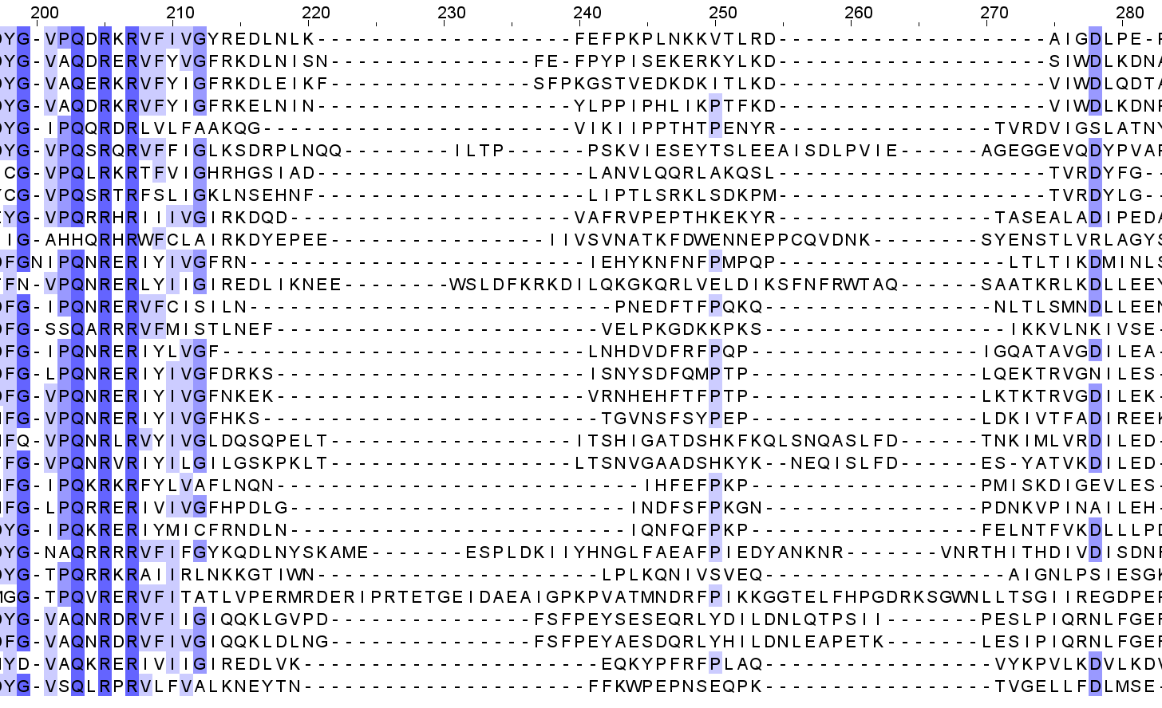
Не всегда так хорошо как на предыдущем слайде
Продолжение того же выравнивания

Slide 14
Консервативное значит важное
Консервативное - то, что длительно существует в эволюции, с несущественными изменениями

Slide 15
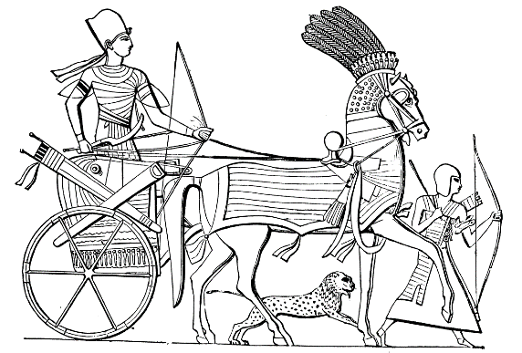
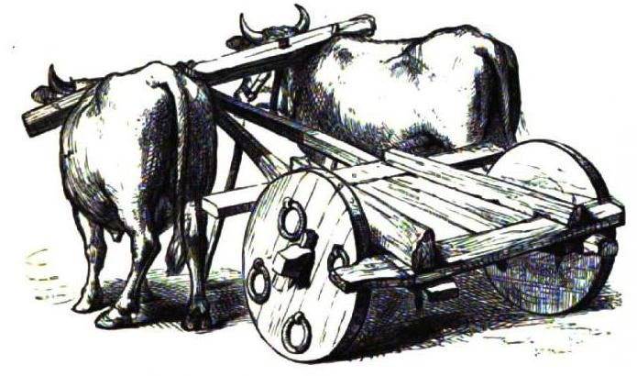
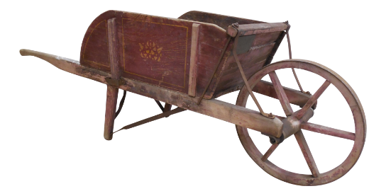
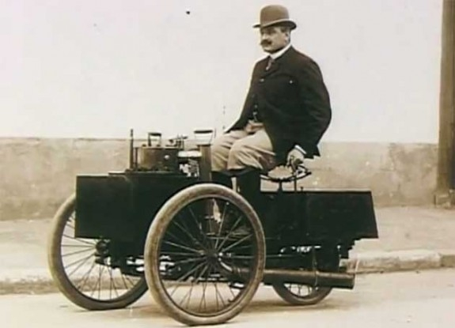
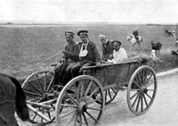
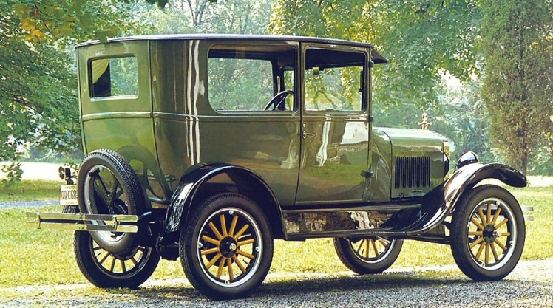
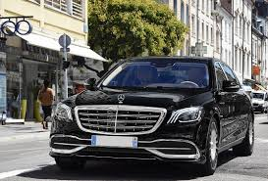
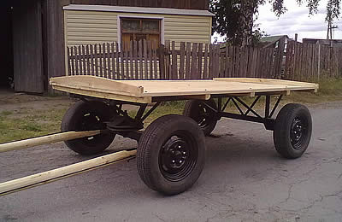
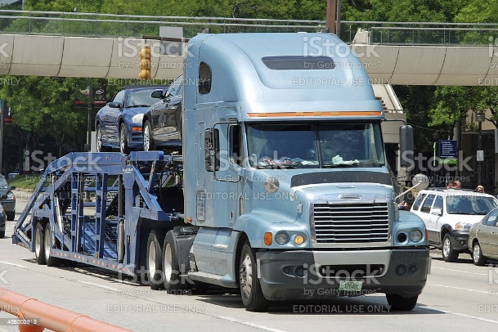

Slide 16
LUCA
(колесного транспорта)

Slide 17
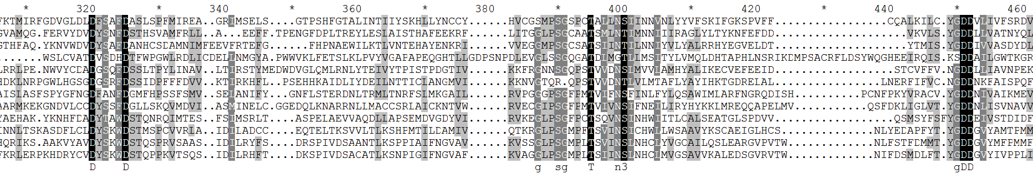
РНК зависимая РНК полимераза (RdRP), консервативные участки
На каких участках выравнивание
правильное –
совпадает с эволюционным?
Активный центр
Рисунок мой :) хвастаюсь

Slide 18
В выраниваниях белков –то же самое:
Сохраняющееся в эволюции (консервативное) − важно

Slide 19
Смотрим в Pfam и Jalview
Файл PF00145_seed.fasta

Slide 20
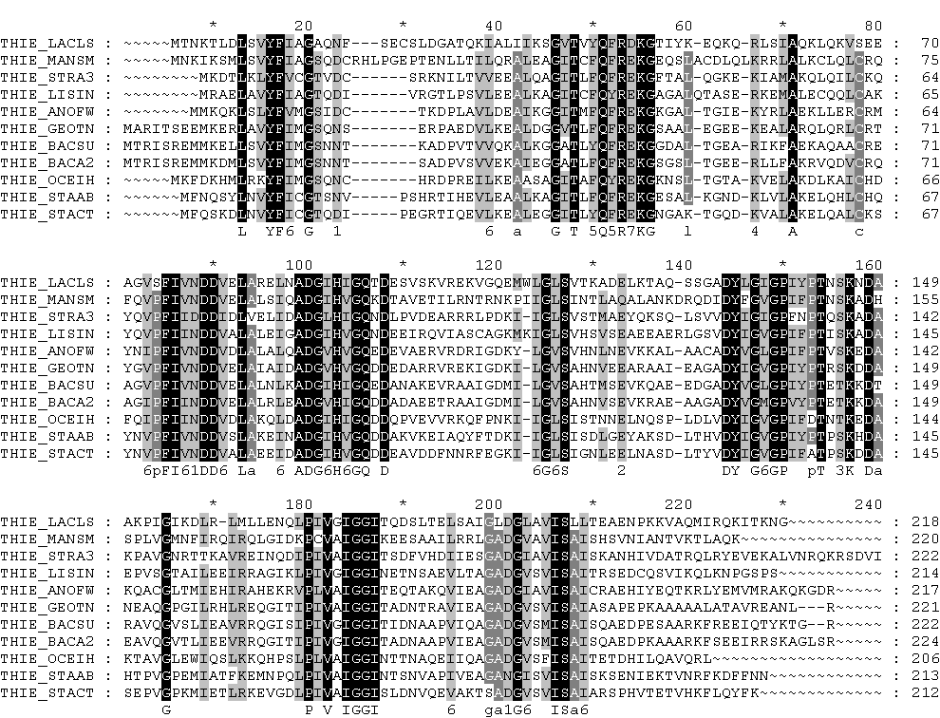
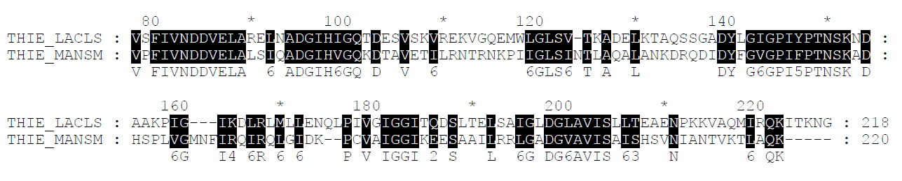
Множественное даёт аргументы, опровергающие оптимальное парное выравнивание. Пример.
В красном овале во множественном выравнивании – одна делеция между консервативными позициями.
В оптимальном парном выравнивании первых двух последовательностей в красном овале – четыре делеции. Участки те же.
Notes:
Где это выравнивание имеет биологический смысл, а где – нет?

Slide 21
5. Наблюдаемый результат крупных перестроек генома: домены белков
Семейства в БД Pfam (Protein families)

Slide 22
Домены белков
[Длинные] гомологичные участки из разных белков, которые эволюционируют только по типу локальных мутаций,
и максимальной длины, с сохранением этого свойства, называются
ЭВОЛЮЦИОННЫМИ ДОМЕНАМИ
Терминологическая проблема.
ДОМЕН – набор фрагментов последовательностей и их выравнивание. Имеет короткое название. Например, RdRP_1
ДОМЕН белка – фрагмент последовательности, входящий в определенный домен, например, в RdRP_1
ДОМЕННАЯ АРХИТЕКТУРА – последовательность доменов в белке

Slide 23
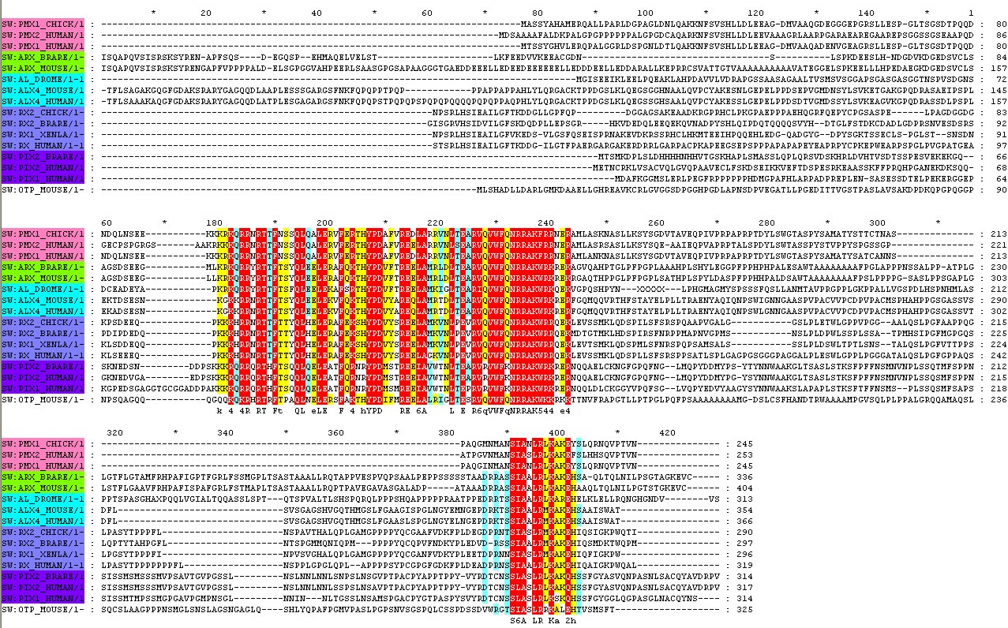
ДВА ДОМЕНА гомеобелков: гомеодомен и OAR домен
Notes:
Два несомненно консервативных участка у всех белков, они удовлетворяют с лихвой всем критериям.
Значит, все эти белки гомологичны!
Тогда откуда взялись совершенно непохожие длинные участки?

Slide 24
Домены принято изображать так
X1WJ92_ACYPI [Acyrthosiphon pisum (Pea aphid)] Uncharacterized protein (408 residues)
There are 1836 sequences with the following architecture: Homeodomain, OAR

Slide 25
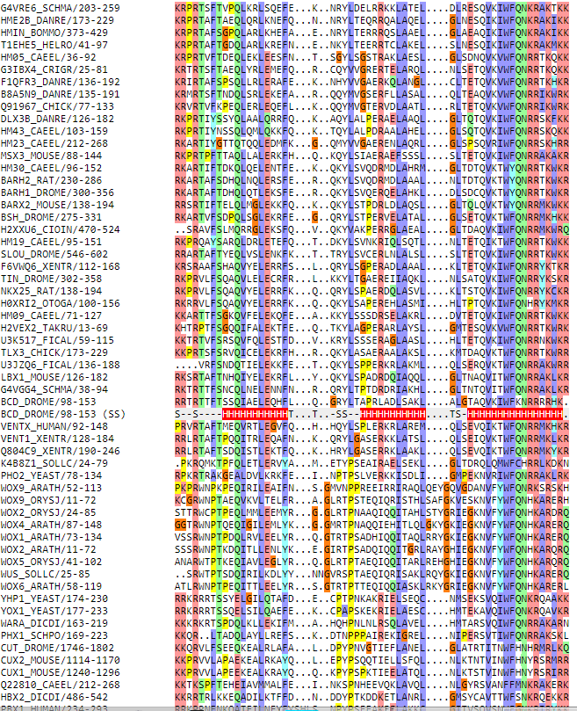
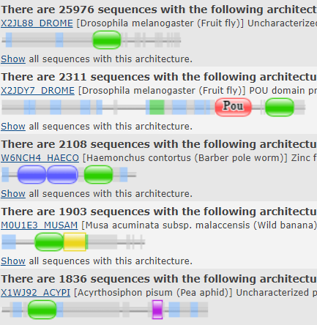
Гомеодомен является ДОМЕНОМ
Доказательство
Выравнивание, со сходством, свидетельствующим о гомологичности последовательностей
Представленность домена
в негомологичных белках (обычно, но не обязательно)

Slide 26
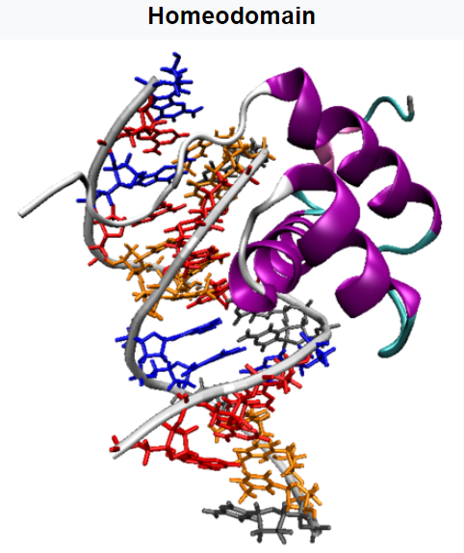
Эволюционные домены
Имеют определенную функцию (не всегда известна)
DUF – Domain of Unknown Function
Часто совпадают со структурными доменами
(но не всегда)
Гомеодомен – ДНК связывающий домен
Homeodomain proteins regulate gene expression and cell differentiation during early embryonic development, thus mutations in homeobox genes can cause developmental disorders.^{[1]}

Slide 27
Как выровнять эти две последовательности?
There are 9 sequences with the following architecture: MethyltransfD12, N6_N4_Mtase
A0A2Z5QVW5_9MICC [D12-N6_N4]
There are 5 sequences with the following architecture: N6_N4_Mtase, MethyltransfD12
A0A1I7GYG0_9CLOT [N6_N4-D12]
Как такое может возникнуть?

Slide 28
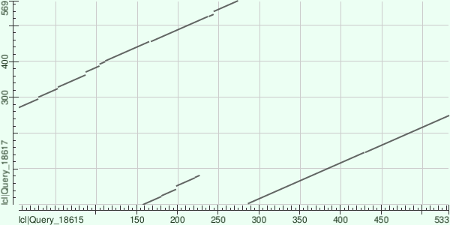
Лучшее парное выравнивание: алгоритм множественных локальных выравниваний.
1==============➔539
D12-N6_N4
1=================================➔576
N6_N4-D12
Программа BLASTp. Визуализация Dot Plot

Slide 29
Немного об алгоритмах
Множественное правильнее парного!

Slide 30
Иерархический алгоритм выравнивания многих последовательностей
Основная идея: выравнивание двух выравниваний с помощью динамического программирования
Этапы алгоритма
  Построение направляющего дерева
  Итерация выравнивания выравниваний
  “Рафинирование” (refinement) выравнивания
Результат – ГЛОБАЛЬНОЕ множественное выравнивание

Slide 31
Построение направляющего дерева
Для ВСЕХ ПАР последовательностей строится парное выравнивание.
Вес парного выравнивания пересчитывается в расстояние между последовательностями:
  чем больше вес, тем меньше расстояние;
  расстояние между совпадающими последовательностями равно 0.
Получается матрица расстояний между послед-ми
Есть алгоритмы, превращающие матрицу попарных расстояний в дерево.
  Расстояния между листьями по дереву отражают сходство последовательностей

Slide 32
Эволюция геномов бактерий
Крупные - единовременные изменения в геномах:
Делеция большого участка (многие сотни, тысячи и миллионы пар нуклеотидов)
Дупликация большого участка
Горизонтальный перенос, т.е. вставка большого участка из чужого генома
Инверсия большого участка
Транслокация большого участка

Slide 33
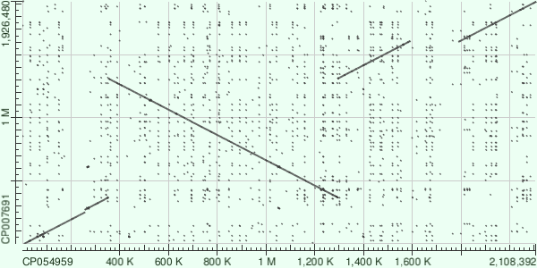
Карта локального сходства двух геномов родственных штаммов бактерий
В
В
Инверсия - сходство прямой цепочки
с комплементарной второго генома
Сходство прямых цепочек
Делеция / вставка

Slide 34
Объяснение Карты локального сходства
C |  |  |  |  | x |  |  |  | x
C |  |  |  |  | x |  |  |  | x
T |  | x | x |  |  |  |  | x
A | x |  |  |  |  |  | x
G |  |  |  | x |  | x
C |  |  |  |  | x |  |  |  | x
T |  | x | x |  |  |  |  | x
T |  | x | x |  |  |  |  | x
A | x |  |  |  |  |  | x
 | A | T | T | G | C | G | A | T | C

Slide 35
Карта сходства с учетом комплементарной цепочки
G
G
A
T
C
G
A
T
C
C |  |  |  | x | + | x |  |  | +
C |  |  |  | x | + | x |  |  | +
T | x | + | + |  |  |  |  | +
A | + | x | x |  |  |  | + | x
G |  |  |  | + | x | + |  |  | x
C |  |  |  | x | + | x |  |  | +
T | x | + | + |  |  |  | x | +
A | + | x | x |  |  |  |  | x
G |  |  |  |  | x | + |  |  | x
 | A | T | T | G | C | G | A | T | C

Slide 36
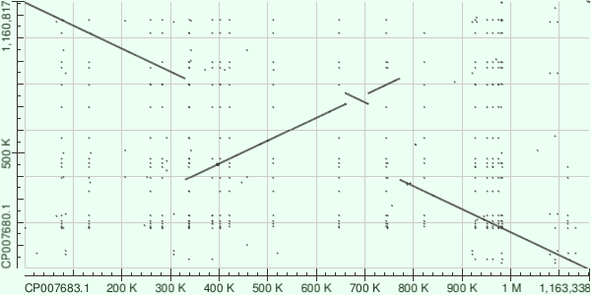
Что видим на этой карте?

Slide 37
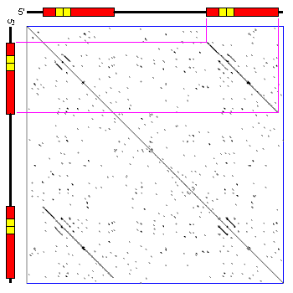
Дупликация

Slide 38
Пример выполнения задания
Семейство доменов ….

Slide 39
КОНЕЦ ПРЕЗЕНТАЦИИ

Slide 40
Какие выравнивания тех же последовательностей совпадают?
1 2 3 4 5 6 7 8 9 10 11 12 13
1 2 3 4 5 6 7 8 9 10 11 12
Seq1 MKFR-SSHYA-S
Seq2 MKYRRS-HYA-S
Seq3 MEFRRRSHYA-R
Seq1 MKF-RSSHYAS
Seq2 MKYRRS-HYAS
Seq3 MEFRRRSHYAR
1 2 3 4 5 6 7 8 9 10111213
1 2 3 4 5 6 7 8 9 101112
Seq1 MKFR-SSHYA-S
Seq2 MKYR-RSHYA-S
Seq3 MEFRRRSHYA-R
Seq1 -MKFR-SSHYAS
Seq2 -MKYR-RSHYAS
Seq3 -MEFRRRSHYAR
Колонка i выравнивания X совпадает c колонкой j выравнивания Y если в них – те же самые остатки; те же самые значит – с теми же номерами, а не с теми же буквами!
Notes:
Выравнивание – это гипотеза о гомологичности остатков; аминокислотные остатки из одной колонки считаются гомологичными. Колонка i выравнивания X совпадает c колонкой j выравнивания Y если в них – те же самые остатки; те же самые значит – с теми же номерами, а не с теми же буквами!
Совпадают ли четыре выравнивания тех же последовательностей?

Slide 41
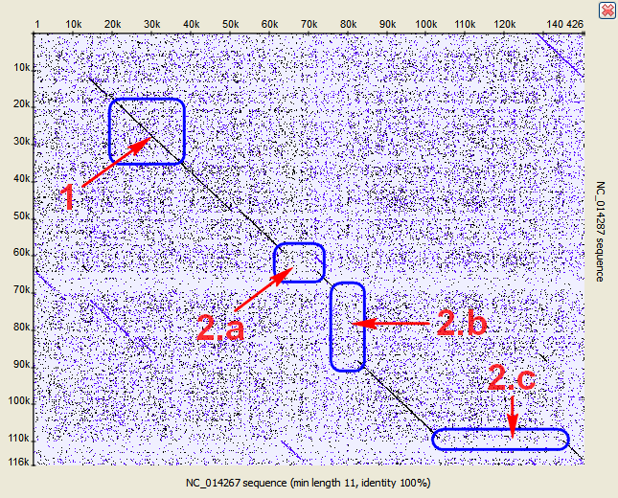
Interpreting Dotplot: Identifying Matches, Mutations, Invertions, etc Создатель Yuliya Algaer, 2014

Slide 42
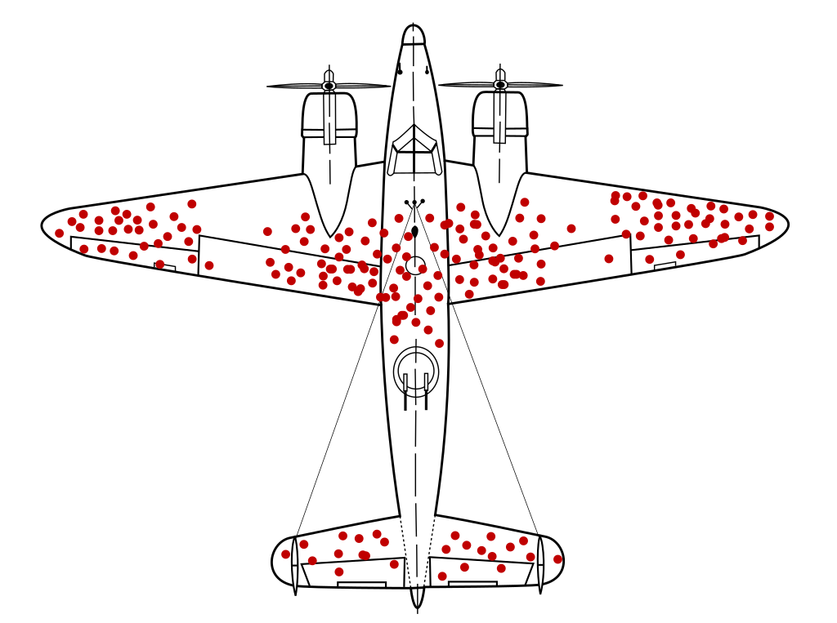
Какие части укреплять броней?
Пробоины на вернувшихся американских самолётах во время второй мировой войны.
Слайд заимствовал из презентации МГ

Slide 43
Эволюция белков
Локальная - небольшие изменения в гене
(Замены а.к. Делеции Вставки)
Большие изменения:
Накопленные небольшие изменения
Небольшие изменения гена ведущие к большим изменениям белка
  Мутация стоп кодона => удлинение последовательности белка
  Мутация кодона на стоп кодон
    гибель белка = псевдогенизация или
    Укорочение последовательности белка
    Программруемый сдвиг рамки считывания
  Мутация в сайте инициации (начала) трансляции
Крупные перестройки генома, затрагивающие гены!

Slide 44
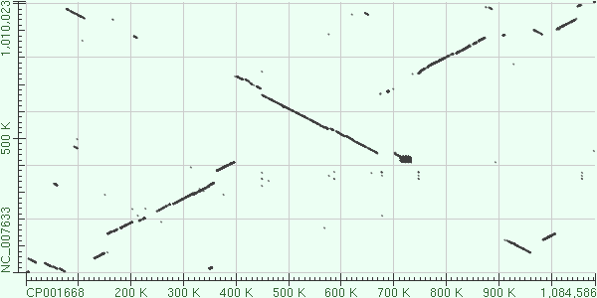
2. Парное выравнивание геномов
Карта локального сходства геномов M.capricolum и M.mycoides
Mycoplasma capricolum
Mycoplasma mycoides

Slide 45
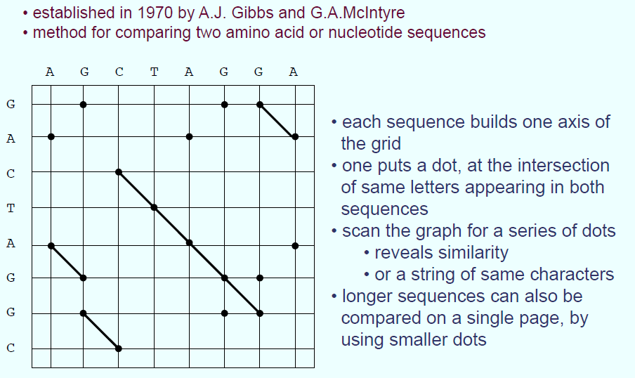

Slide 46
Interpreting Dotplot: Identifying Matches, Mutations, Invertions, etc Создатель Yuliya Algaer, 2014

Slide 47
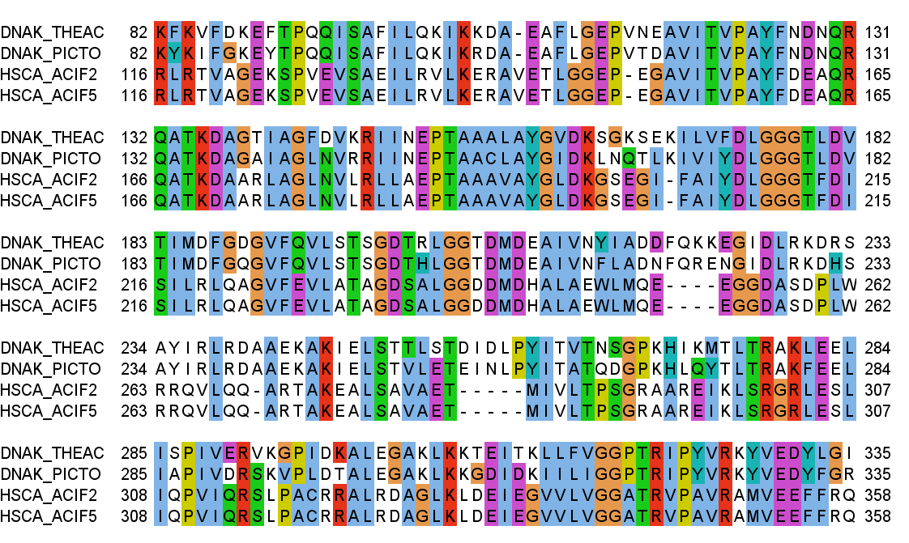
ВЫРАВНИВАНИЕ

